Slide 1





ESCUELA COLOMBIANA DE INGENIERIA
SEMANA 9
DOSW 1

Slide 2

ESCUELA COLOMBIANA DE INGENIERIA
ORDEN DEL DIA
DISEÑO DE APIS - MANEJO DE DATA
BASE DE DATOS RELACIONAL - SQL
SEGURIDAD EN SERVICIOS API
RIESGOS DE SEGURIDAD
AUTHENTICATION
AUTHORIZATION
INTEGRITY
CORS

Slide 3


EJERCICIO EN CLASE

Slide 4
BASES DE DATOS RELACIONALES

Slide 5
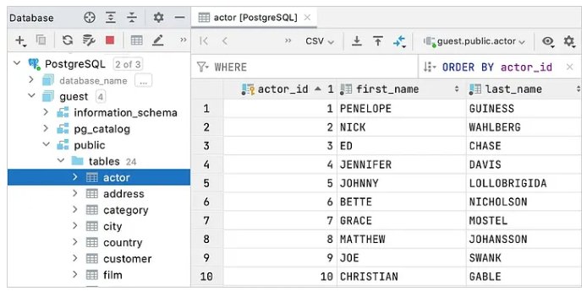
BASE DE DATOS RELACIONAL - SQL
Es un tipo de base de datos que utiliza la logica de predicados y la teoria de conjuntos para organizar, relacionar y manipular la informacion
La idea es el uso de relaciones para el manejo y la organizacion de los datos, estableciendo relaciones logicas entre entidades permitiendo la consistencia y la integridad de la informacion

Slide 6

Imaginen un cliente confundido porque le descontaron dinero de su cuenta pero no se ve el abono al destinatario, porque podria ser?
Una tienda que mando un producto de su tienda pero no se realizo la actualizacion de su inventario, porque podria ser?
A.C.I.D
Se aplican para garantizar que cada transaccion se procese de forma fiable manteniendo la seguridad de los datos

Slide 7
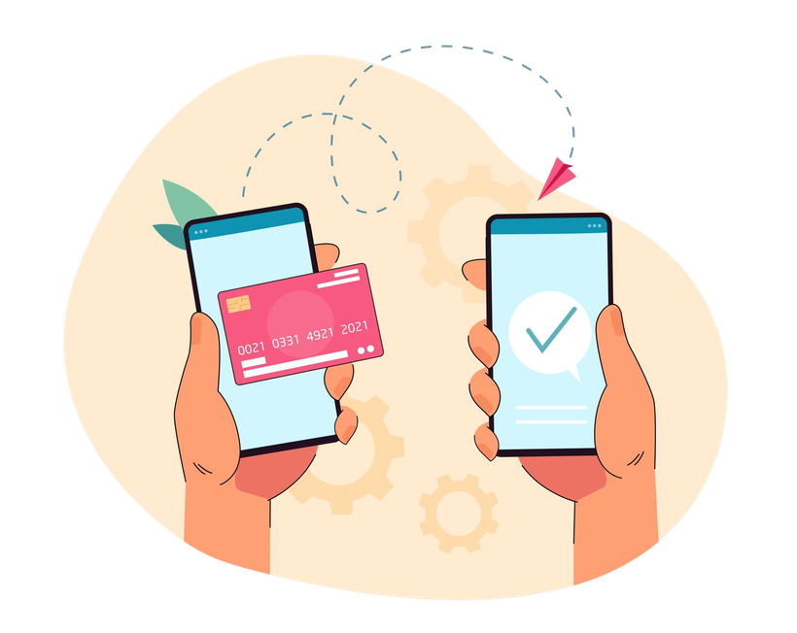
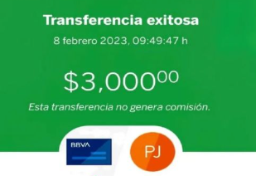
A.C.I.D
Son cuatro propiedades que garantizan el procesamiento fiable de las transacciones de base de datos
Una transaccion se condisera una unica unidad e indivisible - Todas las operaciones dentro de una transaccion se completan en su totalidad o no, es decir si alguna parte falla el sistema se revierte por completo
ATOMICIdad
consistencia
Garantiza que una transaccion lleve la base de datos de un estado valido a otro, cumpliendo con las reglas o restricciones

Slide 8
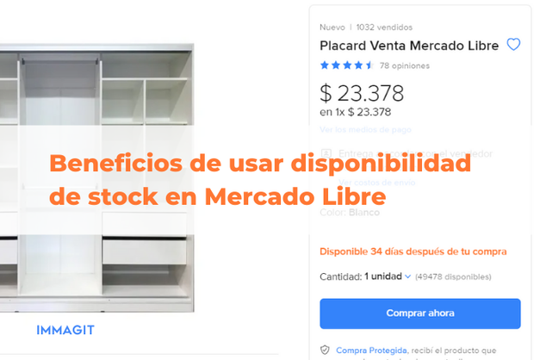
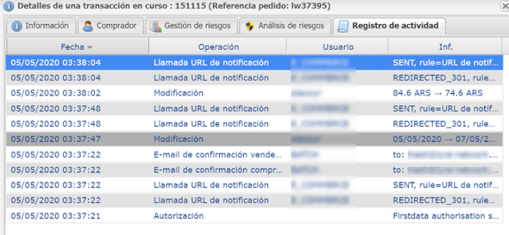
A.C.I.D
aislamiento
Evita que las transacciones interfieran entre si, cuando se ejecutan simultaneamente, el aislaiento garantiza que no afecten los resultados de las demas
durabilidad
Garantiza que una vez completada una transaccion sus cambios se almacenan permanentemente en BD, incluso si hay fallos

Slide 9
INDEXACION DE BASE DE DATOS
Un indice en base de datos permite que una consulta recupere datos de una base de datos de manera eficiente, es decir permite colocar un orden en una tabla para maximizar la eficiencia buscando un registro
Cuando una tabla de base de datos no está indexada, no habrá un orden claro de las filas, por lo tanto, para completar cualquier consulta, deberá buscar en las filas de forma lineal, es decir, la consulta deberá buscar en cada fila para encontrar las filas con la condición coincidente.

Slide 10
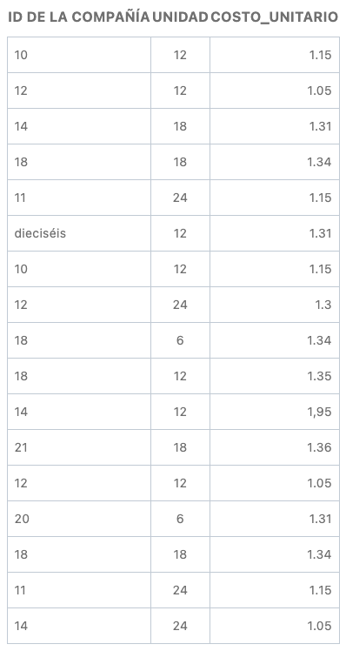

INDEXACION DE BASE DE DATOS

Slide 11
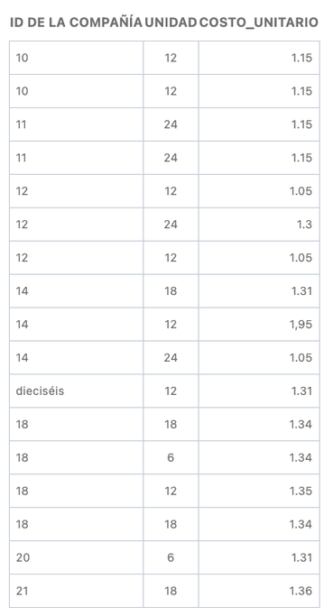

INDEXACION DE BASE DE DATOS
Con un indice en la columna company_id

Slide 12
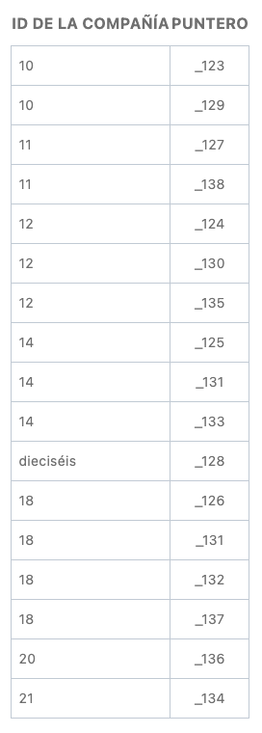
INDEXACION DE BASE DE DATOS
Los índices de la base de datos almacenan punteros para simplemente hacer referencia a la información para la ubicación de la información adicional en la memoria. En otras palabras, el índice contiene el company_id y la dirección de esa fila en particular en la memoria. En este ejemplo, el índice de la base de datos se verá así

Slide 13
INDEXACION DE BASE DE DATOS
¿CUANDO USARLO?
Al aumentar el rendimiento de las bases de datos, se puede usar siempre que necesitemos esa mejora, entre mas grande la base de datos mas probable utilizar la indexacion
Sin embargo el indice ocupa espacio, entre mayor sea la tabla mayor va a ser el indice
Si hacemos una operacion de agregar, eliminar o actualizar, se debe hacer lo mismo en el indice

Slide 14

INDEXACION DE BASE DE DATOS
¿CUANDO NO USARLO?
Cuando se escriben datos en la base de datos, primero se actualiza la tabla original, seguida de otros índices basados en esa tabla. Cuando se realiza una escritura en la base de datos, los índices se vuelven inoperables hasta que se actualizan. Los índices nunca serán funcionales si la base de datos recibe escrituras continuamente.

Slide 15
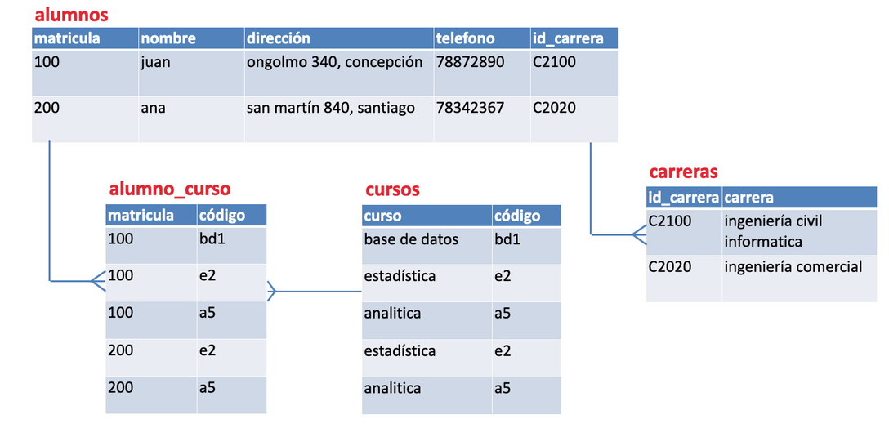
NORMALIZACION
Es el proceso de organizar los datos en una base de datos que incluye la creacion de tablas y el establecimiento de relaciones entre ellas
Existen 5 formas de normalizacion
1FN: Eliminar grupos repetitivos
2FN: Eliminar datos redundantes
3FN: Eliminar columnas no depende de clave
4FN: Aislar Relaciones multiples independientes
5FN: Aislar relaciones semanticamente relacionadas multiples
SOLO VAMOS A VER 3

Slide 16
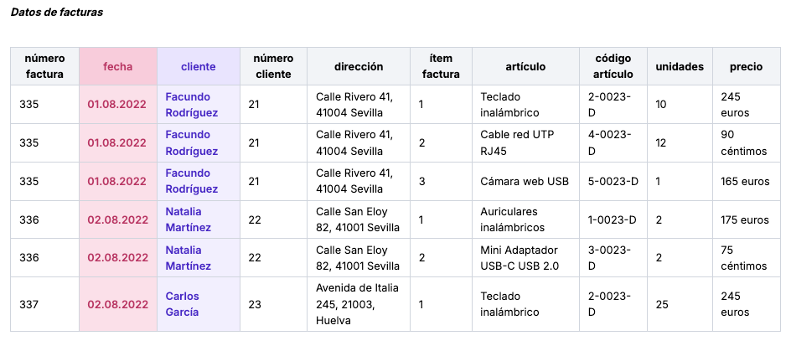
NORMALIZACION
Si tenemos esta BD como podremos normalizarla?

Slide 17
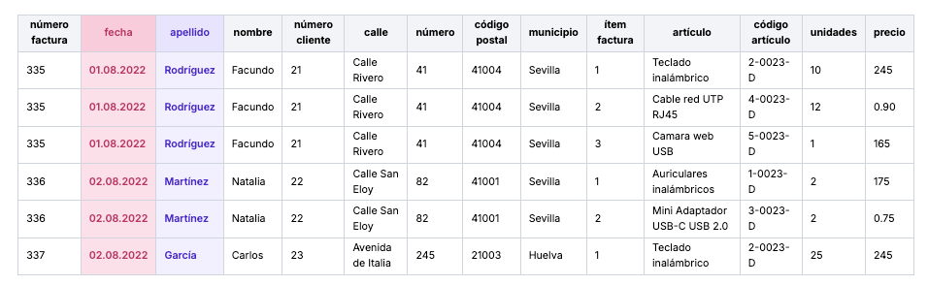
NORMALIZACION 1FN
Para iniciar el proceso de normalización de esta tabla y lograr la primera forma normal debemos:
Dividir todos los datos multi-valor en columnas separadas (datos atómicos)
Comprobar que los valores en cada columna sean del mismo tipo.

Slide 18
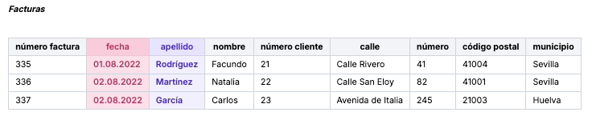
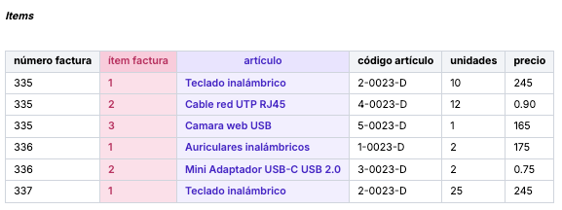
NORMALIZACION 2FN
Para estar en la segunda forma normal, a las condiciones de la primera se añade las siguientes:
Los atributos que no forman parte de ninguna clave han de depender funcionalmente de toda la clave primaria.
Comprobamos que todos los atributos no-clave dependen por completo de la clave primaria. Esta dependencia existe si todos los atributos de la clave primaria son necesarios para identificar a los atributos no-clave.
Relegamos a tablas diferentes los atributos no-clave que no dependen de la clave primaria.

Slide 19
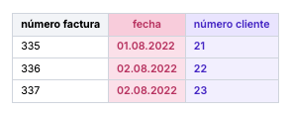
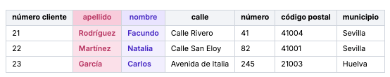
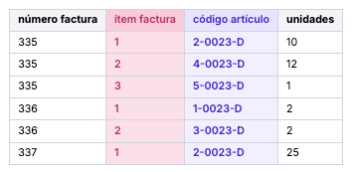
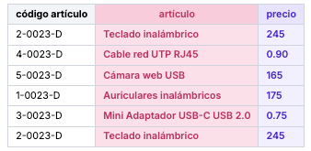
NORMALIZACION 3FN
En la tercera forma normal debe cumplir las condiciones de las dos primeras y además:
Los atributos no-clave no pueden depender de forma transitiva de una clave candidata (cuando un atributo que no sea clave depende de una clave primaria a través de otro atributo que no sea clave).
FACTURA
CLIENTES
ITEMS
ARTICULOS

Slide 20
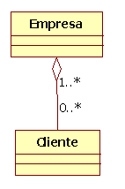
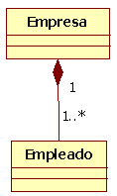
AGREGACION VS COMPOSICION
Composicion es una forma fuerte de asociacion donde la vida de la clase contenida debe coincidir con la vida de la clase contenedor
Agregacion es un tipo de asociacion que indica que una clase es parte de otra
Los componentes pueden ser compartidos por varios compuestos
Los componentes no pueden ser compartidos por varios compuestos
La destruccion no conlleva a la destruccion de los demas componentes
La destruccion conlleva a la destruccion de los demas componentes

Slide 21
MODULO DE DIAGRAMACION BD RELACIONAL

Slide 22
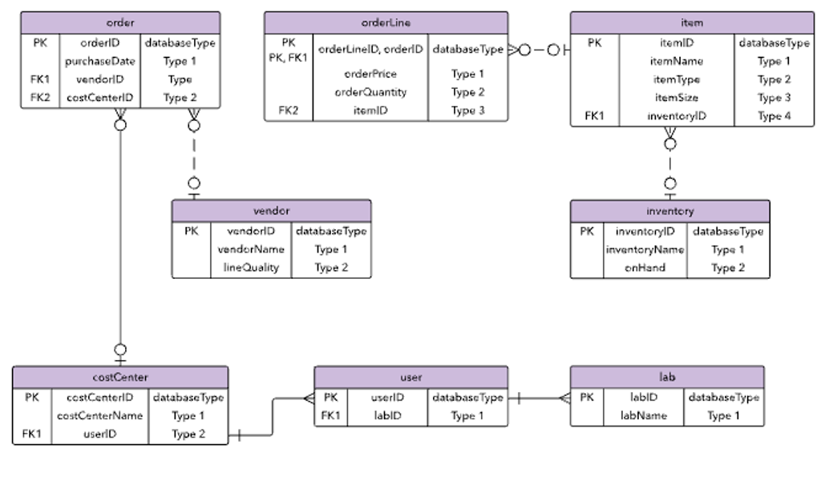
MODELO ENTIDAD RELACION
Muestra la estructura lógica de la base, incluidas las relaciones y limitaciones que determinan como se almacenan los datos y como se accede a ellos.
El modelo relacional es el mas común, ordenando los datos en tablas, también conocidas como relaciones, cada columna enumera un atributo de la entidad, cada fila o tupla incluye datos sobre una instancia especifica de la entidad
El modelo Entidad relación es utilizado para diseñar BD conceptualmente, las entidades tienen ciertos atributos que en conjunto forman su dominio, la cardinalidad o relaciones también se representan en diagramas.

Slide 23
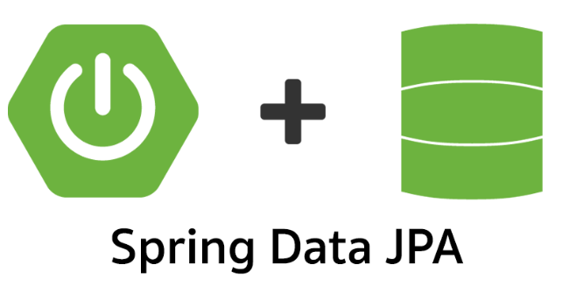
COMO IMPLEMENTAR UNA BASE DE DATOS RELACIONAL EN MI API?

Slide 24


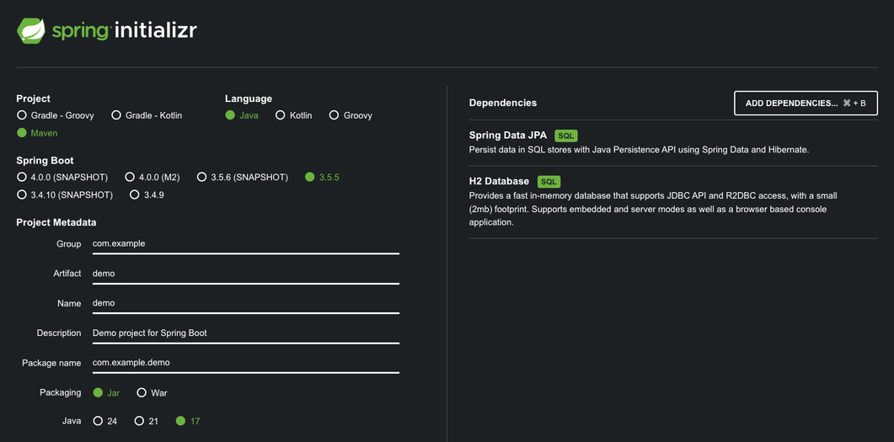
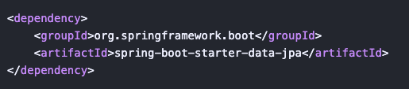
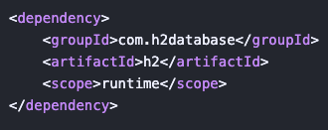
COMO IMPLEMENTAR UNA BASE DE DATOS RELACIONAL EN MI API?
Con spring initializr pueden agregar la dependencia de data en sus proyectos al momento de generarlo
Si no pueden agregar la dependencia en su Maven directamente

Slide 25

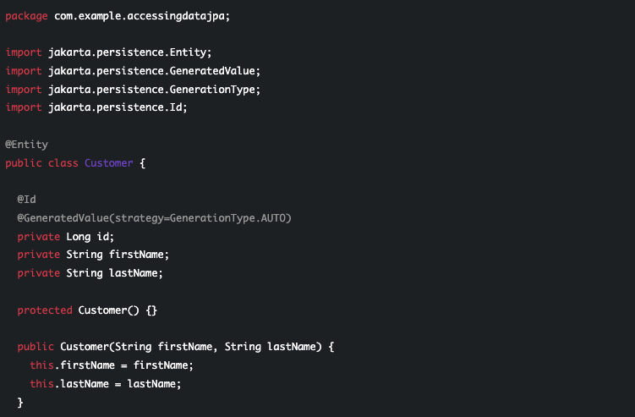
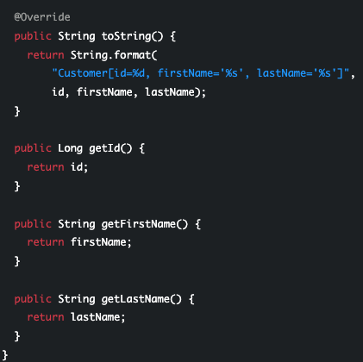
COMO IMPLEMENTAR UNA BASE DE DATOS RELACIONAL EN MI API?
Una vez tengamos generado nuestro proyecto, es momento de definir las entidades o DAOS de nuestra aplicacion
Un Dao es la manera en la que nombramos una entidad de software que representa una tabla a nivel de codigo de una estructura relacional, usamos la anotacion de ejemplo CustomerDao en codigo para identificar el tipo de objeto
Un DAO tambien puede utilizar las anotaciones de lombok asi nos liberamos de realizar manualmente ciertos metodos de clase

Slide 26

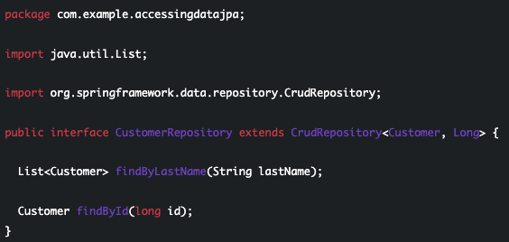

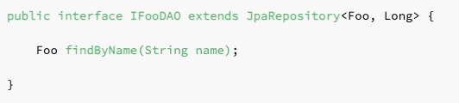
COMO IMPLEMENTAR UNA BASE DE DATOS RELACIONAL EN MI API?
Creamos nuestro Repository y lo extendemos de la Interface que nos ofrece Spring Data
CRUD REPOSITORY y JPARepository son las interfaces que nos ofrece Spring data para realizar las operaciones que necesitamos
Es necesario colocar primero el objeto o DAO que representa la tabla y luego el tipo del identificador que tiene ese objeto (debe ser el mismo que se establece en el objeto dao)

Slide 27


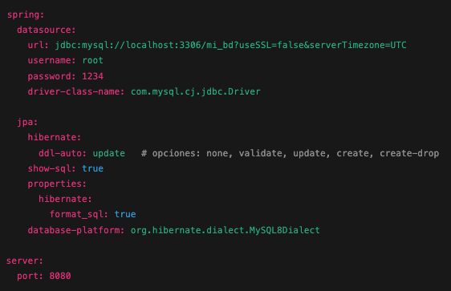
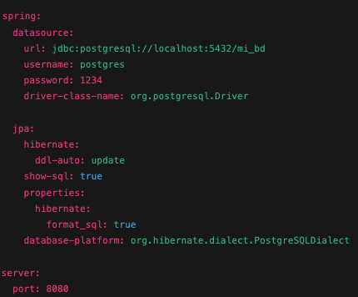
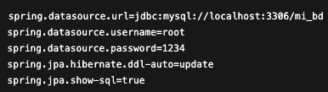
COMO IMPLEMENTAR UNA BASE DE DATOS RELACIONAL EN MI API?
Podemos tambien utilizar queries generadas de manera manual por nosotros
En el application.properties o en el application.yaml configuremos las variables

Slide 28

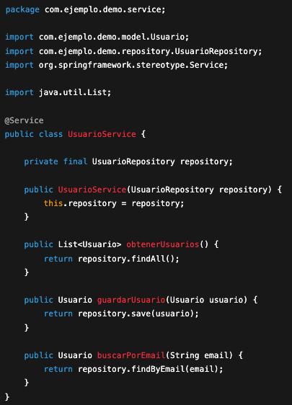
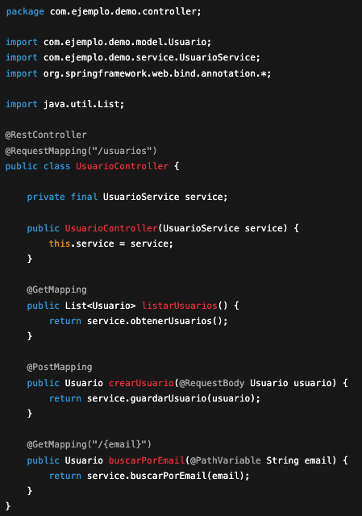
COMO IMPLEMENTAR UNA BASE DE DATOS RELACIONAL EN MI API?
Creamos un servicio para manejar la logica que es el encargado de usar el repositorio y un controlador REST que es el que llama nuestro servicio

Slide 29
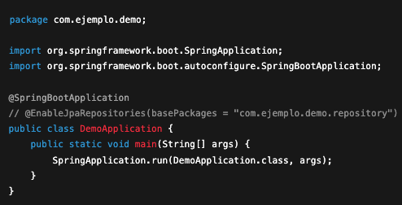
COMO IMPLEMENTAR UNA BASE DE DATOS RELACIONAL EN MI API?
Normalemnte no necesitamos usar @EnableJpaRepositories ya que Springboot lo hace ,automaticamente si los repositorios estan en paquetes hijos del paquete principal, si no estan @EnableJpaRepositories(basePackages = "com.ejemplo.demo.repository") <-- opcional si tus repositorios están fuera del paquete base

Slide 30

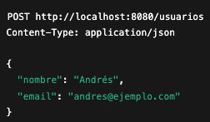

COMO IMPLEMENTAR UNA BASE DE DATOS RELACIONAL EN MI API?
Probar la API, Recuerda que antes de todo tu Base de datos ya debe estar construida, si usas MySQL o Postgres es necesario que ya este creada y con las configuraciones que estableciste

Slide 31
SEGURIDAD EN SERVICIOS

Slide 32
SEGURIDAD EN SERVICIOS
La seguridad de las APIS es el proceso de proteger las APIs de los ataques. Al igual que las aplicaciones, las redes y los servidores pueden ser objeto de ataques, las APIS pueden sufrir de diversas amenazas
La mayoría de las aplicaciones web modernas dependen de las APIs para funcionar, y las APIs introducen un riesgo adicional para una aplicación al permitir que terceros accedan a la misma. Una comparación es una empresa que abre su oficina al público: tener más personas en las instalaciones, algunas de las cuales pueden ser desconocidas para los empleados de la empresa, introduce un mayor riesgo. De manera similar, una API permite a personas externas usar un programa, lo que introduce más riesgo para la infraestructura del servicio de la API.

Slide 33
RIESGOS DE SEGURIDAD
Aprovechamiento de vulnerabilidades, cuando un atacante envia datos especialmente elaborados a un objetivo, datos que se aprovechan de defectos en la construccion del objetivo - OWASP mantiene el listado de las 10 vulnerabilidades de las API
Ataques basados en autenticacion, como los clientes necesitan autenticarse antes de realizar las solicitudes a una API para que el servidor no acepte solicitudes ilegitimas o desconocidas, existen ataques relacionados con la obtencion de credenciales de manera ilicita, robar una clave de la API o interceptar y utilizar un token de autenticacion
la autorización determina el nivel de acceso que tiene cada usuario. Si la autorización no se gestiona con cuidado, un cliente de la API podría tener acceso a datos que no deberían estar a su disposición, lo que aumenta la posibilidad de que se produzca una fuga de datos.
demasiadas solicitudes dirigidas a una API pueden ralentizar o detener el servicio para otros clientes. Algunos atacantes envían una cantidad enorme de solicitudes a una API a propósito en un ataque de denegación de servicio (DoS) o de denegación de servicio distribuido (DDoS).

Slide 34

CSRF (CROSS-SITE REQUEST FORGERY)
Un atacante intenta ejecutar acciones en nombre de un usuario autenticado sin su consentimiento (por ejemplo, haciendo clic en un link malicioso).
LAS APIS STATELESS (JWT) NO SUELEN SER VULNERABLES A CSRF, PERO EN APPS WEB TRADICIONALES SE MANEJA CON SPRING SECURITY

Slide 35
XSS (CROSS-SITE SCRIPTING)
Un atacante inyecta JavaScript malicioso en el navegador de otro usuario, por ejemplo al mostrar texto no sanitizado.
PREVENCION
Escapar contenido HTML (<script> → &lt;script&gt;).
Usar librerías seguras para plantillas.
Configurar encabezados HTTP:

Slide 36

CLICKJACKING
Cuando un atacante "incrusta" tu sitio en un iframe invisible para engañar al usuario a hacer clic en algo sin saberlo.
PREVENCION
Agregar encabezados HTTP como

Slide 37
AUTHENTICATION
Es el proceso de verificar la identidad del usuario o cliente que intenta acceder a la API.
Responde a la pregunta: “Quien eres tu?”
COMO SE APLICA EN UNA API REST
Usualmente, el cliente (por ejemplo, una app o un frontend) envía credenciales (usuario/contraseña, tokens, claves de API, etc.) al servidor.
Si las credenciales son válidas, la API confía en que quien hace la petición es quien dice ser.

Slide 38
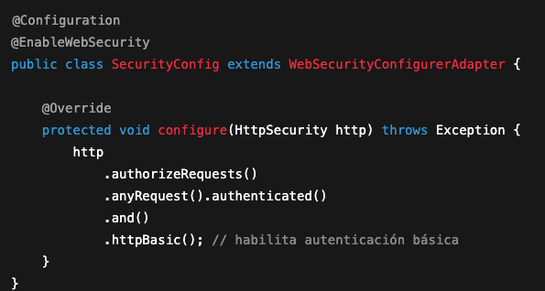


HTTP BASIC
Es el mecanismo mas simple de autenticacion HTTP
Se envía usuario y contraseña codificados en base64 en el header Authorization.
No es cifrado, solo codificacion
EJEMPLO
Peticion HTTP
Codificacion
Ejemplo en spring security

Slide 39


OAUTH 2
Es un protocolo de autorizacion que permite a una app acceder a recursos en nombre de un usuario sin conocer su contraseña
Permite autenticarse usando un proveedor externo como Google, Facebook, etc, y obtener un token temporal
FLUJO BASICO
El usuario inicia sesión con el proveedor de identidad (Google).
Google le da un authorization code a la app.
La app canjea ese código por un access token.
La app usa ese token para acceder a la API en nombre del usuario.

Slide 40



JWT
JWT (JSON Web Token) es un token seguro y firmado que se usa para autenticación sin estado (stateless).
Sirve para evitar mantener sesiones en el servidor: toda la info de autenticación está dentro del token.
ESTRUCTURA
Tiene 3 partes separadas por puntos
Header.Payload.Signature
Header donde esta el tipo de token y algoritmo de firma
payload con datos del usuario no sensibles
Firma digital para validar integridad

Slide 41
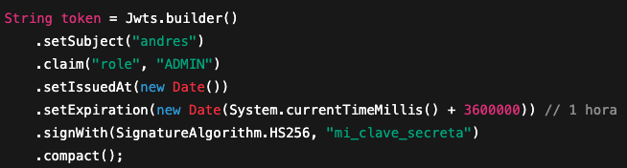
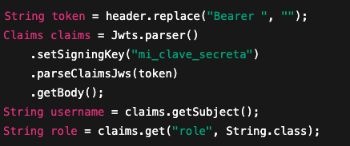
SPRING SECURITY Y JWT
El cliente obtiene un token de acceso al autenticarse por ejemplo usando /login, y luego lo incluye en cada peticion, por lo general tiene un tiempo de vida (TTL)
EJEMPLO
Generar un JWT
Validar JWT

Slide 42
AUTHORIZATION
Una vez autenticado el usuario, la autorización define qué puede hacer dentro del sistema.
Responde a la pregunta: “Que tienes permitido hacer?”
COMO SE APLICA EN UNA API REST
Se evalúan los roles, permisos o scopes del usuario autenticado.
La API permite o niega el acceso a ciertos recursos o acciones.

Slide 43
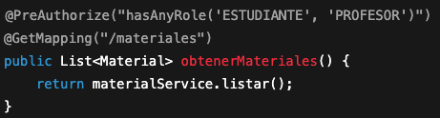
SECURING URLS - PERMISOS POR ROLES
Permite restringir el acceso a ciertas partes de la aplicación según el rol del usuario (admin, user, etc.).
COMO SE APLICA EN UNA API REST
Spring Security te permite definir reglas de acceso directamente en tus métodos o clases, usando anotaciones como:
Evaluar una expresion antes de ejecutar el metodo
Permite expresiones logicas
Permite condiciones dinamicas

Slide 44
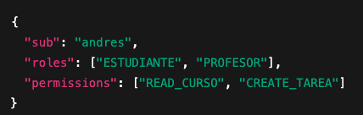

SECURING URLS
Si tu API usa JWT, puedes incluir roles o permisos directamente en el token.
Luego pueden usar el filtro de autenticacion en Spring para mapear esos claims a GrantedAuthorities
Y con eso pueden usar

Slide 45
INTEGRITY
La integridad garantiza que los datos no se han modificado o alterado durante la transmisión o almacenamiento.
Responde a la pregunta: “El mensaje o dato llego exactamente como fue enviado?”
COMO SE APLICA EN UNA API REST
Usando HTTPS (SSL/TLS) para cifrar la comunicación y evitar que los datos se alteren en tránsito.
Usando firmas digitales o HMAC (Hash-based Message Authentication Code) para validar que el cuerpo de la petición o respuesta no fue modificado.
En algunos sistemas, los tokens JWT incluyen una firma digital (firma HMAC o RSA) que garantiza que el contenido del token no fue alterado.

Slide 46

SSL
SSL/TLS cifra la comunicación entre cliente y servidor para:
Evitar que alguien intercepte los datos (man-in-the-middle).
Garantizar confidencialidad e integridad.
COMO SE APLICA EN UNA API REST
Siempre se debe usar https:// en lugar de http://.
Se configura un certificado digital (de Let's Encrypt o CA).

Slide 47
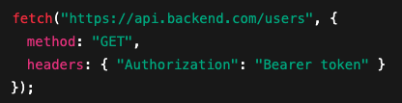
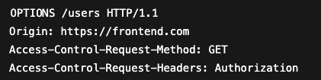
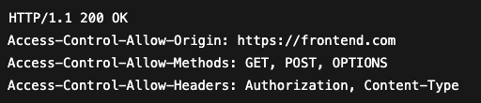

CORS
Es un mecanismo de seguridad del navegador que controla que recursos pueden ser solicitados desde un dominio diferente al del servidor original, impidiendo que una pagina web cargada en un dominio haga peticiones a otro dominio a mejos que el servidor lo permita, es fundamental en API REST modernas sobre todo en comunicacion front - back
COMO FUNCIONA
Cuando haces una peticion desde un dominio distinto, el navegador agrega cabeceras CORS especiales
El navegador no envia la peticion directamente, primero hace una pre solicitud
El servidor responde con el access control, si el navegador recibe esas cabeceras permite la peticion si no la bloquea

Slide 48
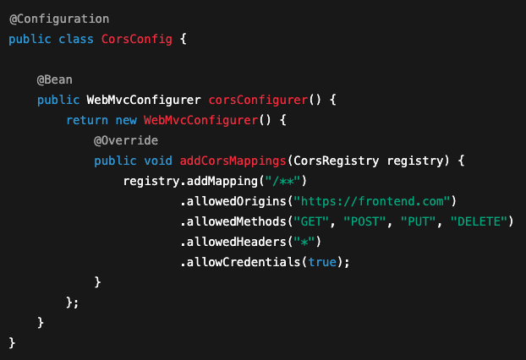
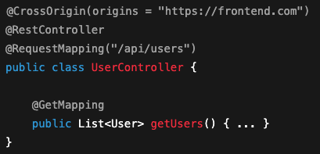
EJEMPLO DE ERROR CORS
COMO HABILITARLO
Con springboot a nivel global
A nivel de controlador

Slide 49

NOS VEMOS EN
LA SESION DE AVANCE DE LABORATORIO

